Slide 1

Sodininkas keliautojas
(rugsėjo mėnesio projektas)
Daiva Sebeckienė, priešmokyklinio ugdymo pedagogė, auklėtoja metodininkė
Ramunė Vėželytė, direktorė

Slide 2
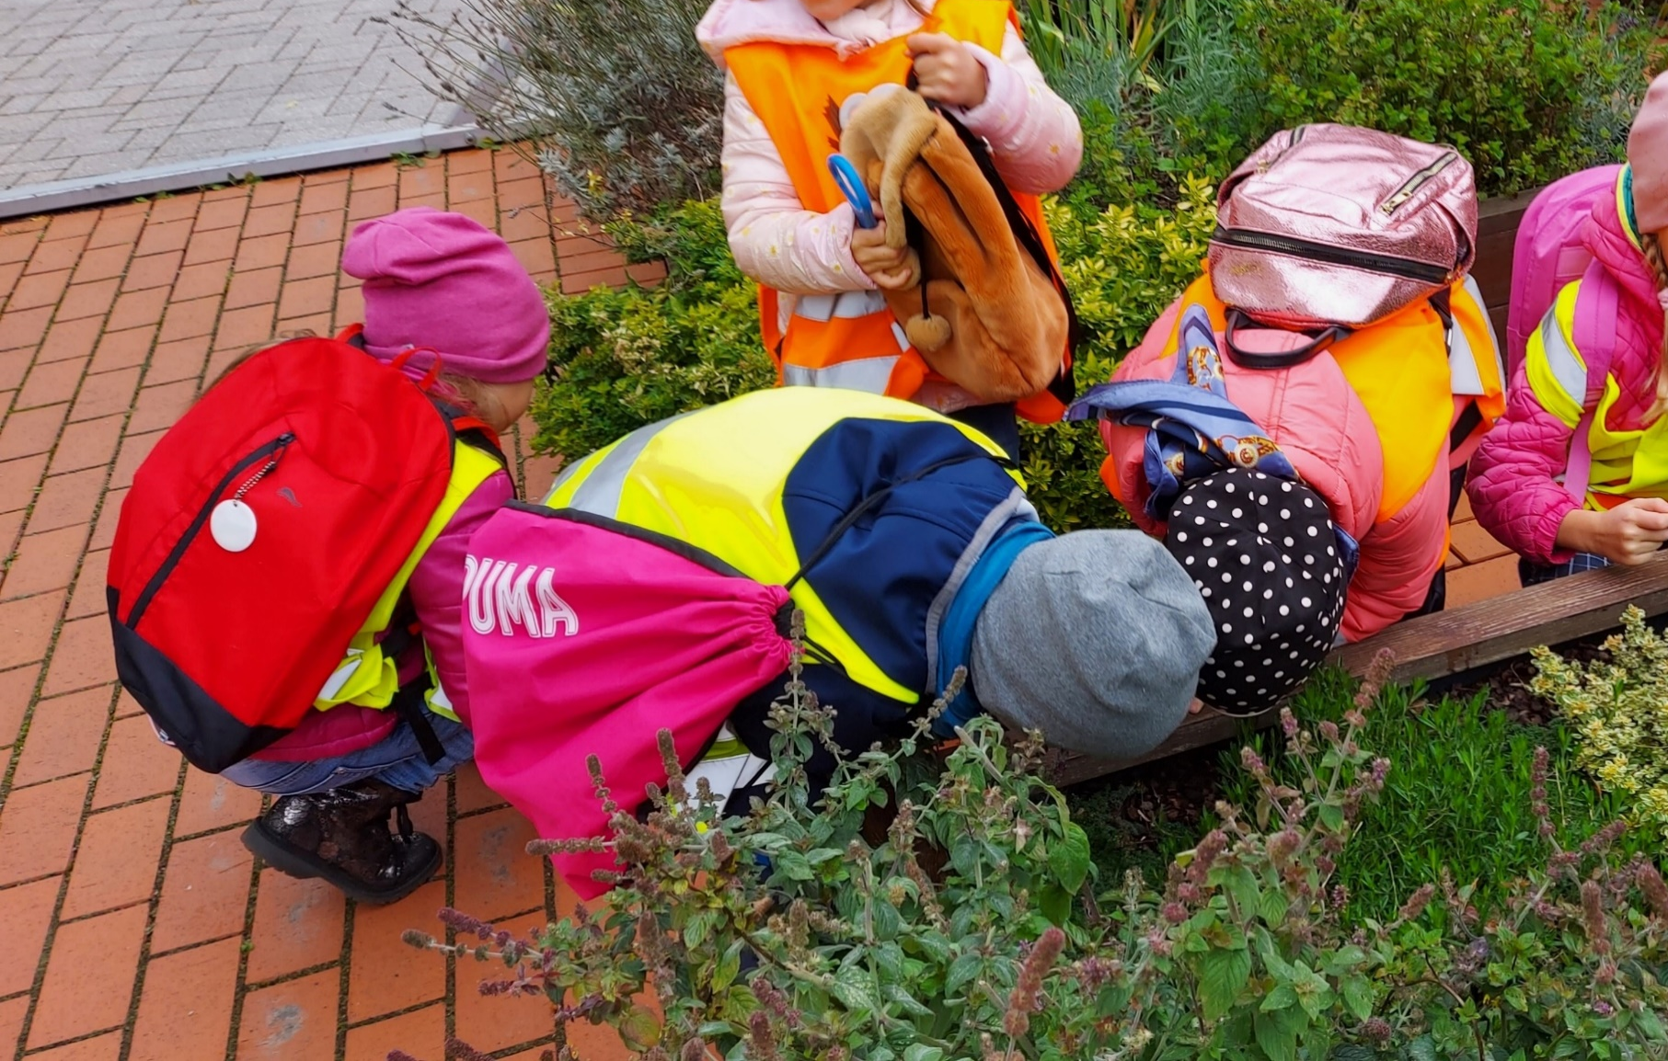
Atrinkta Ugdymo sritis –
Gamtamokslinis ugdymas

Slide 3
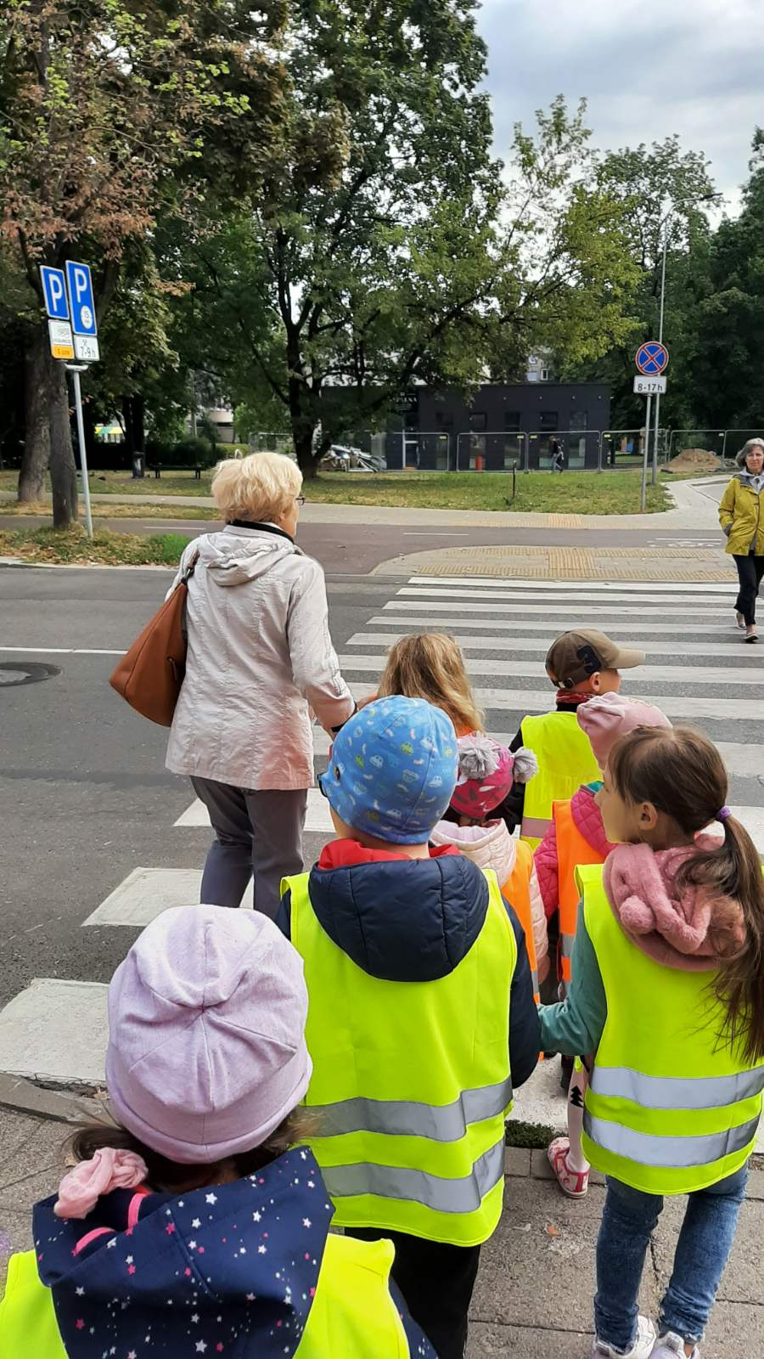
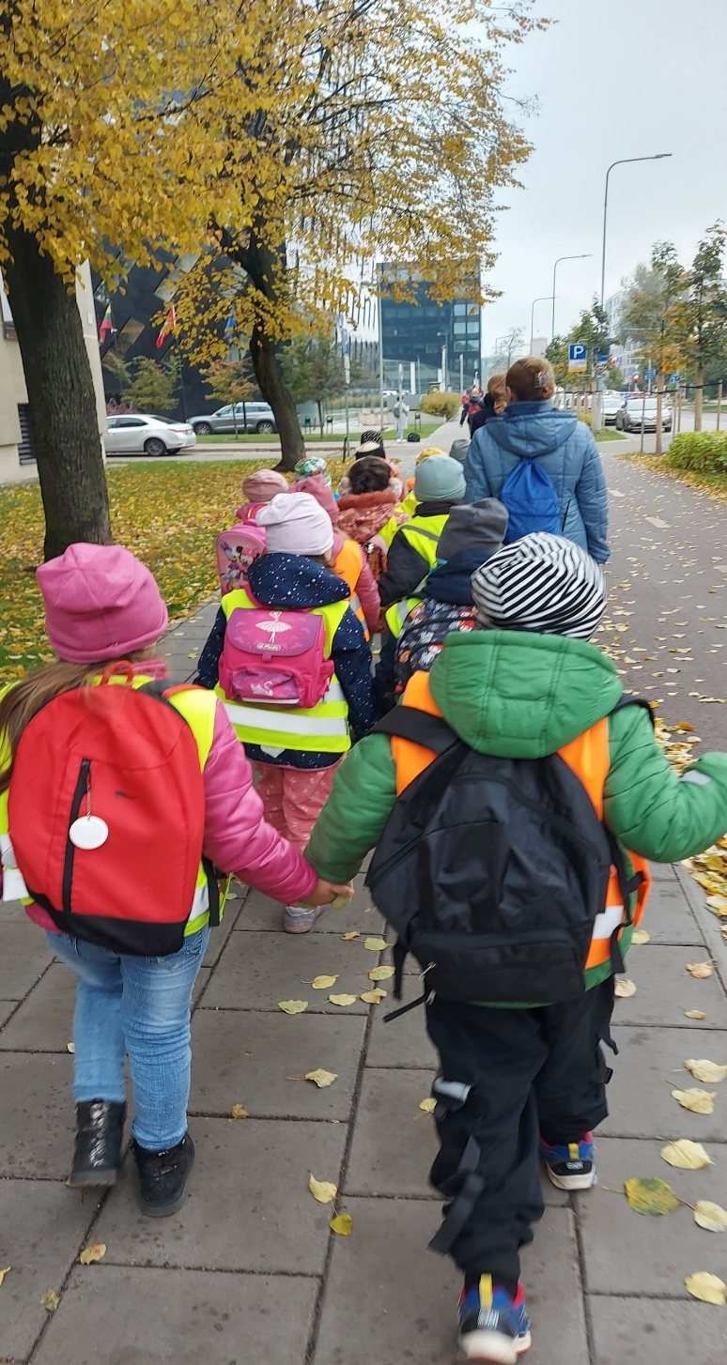
Komunikavimo kompetencija
Kelionių taisyklės D 1.2

Slide 4
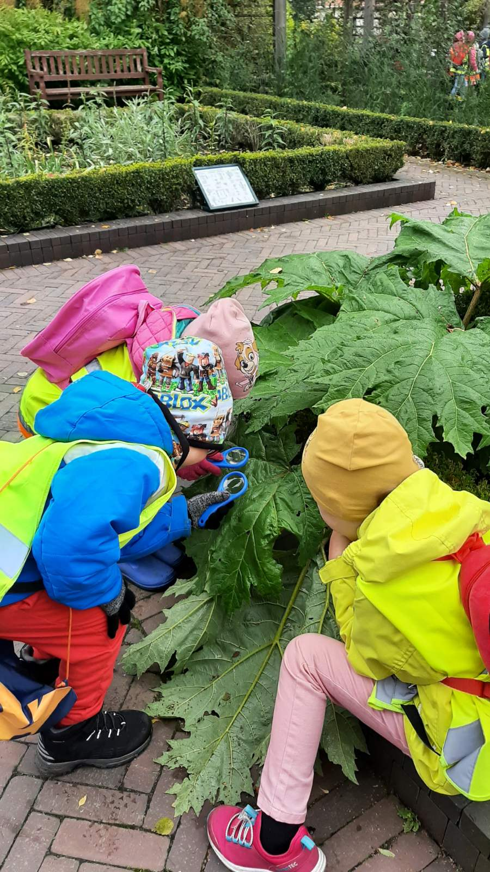
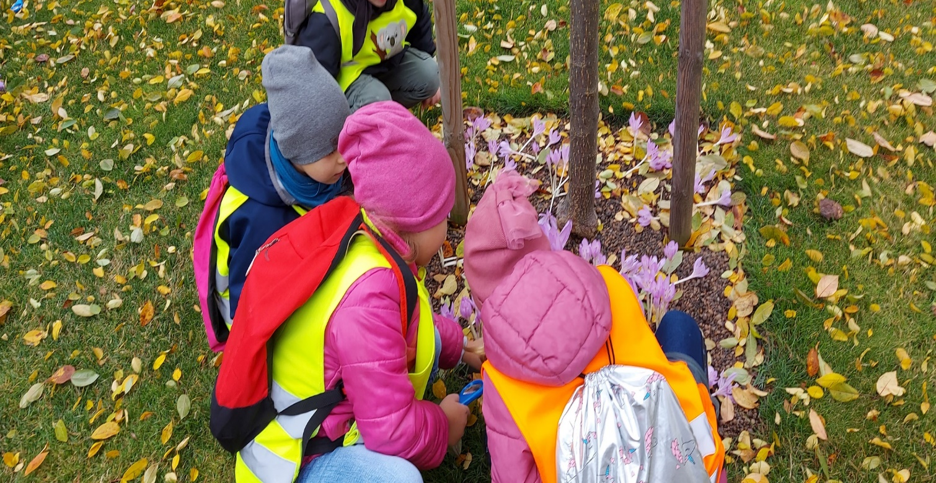
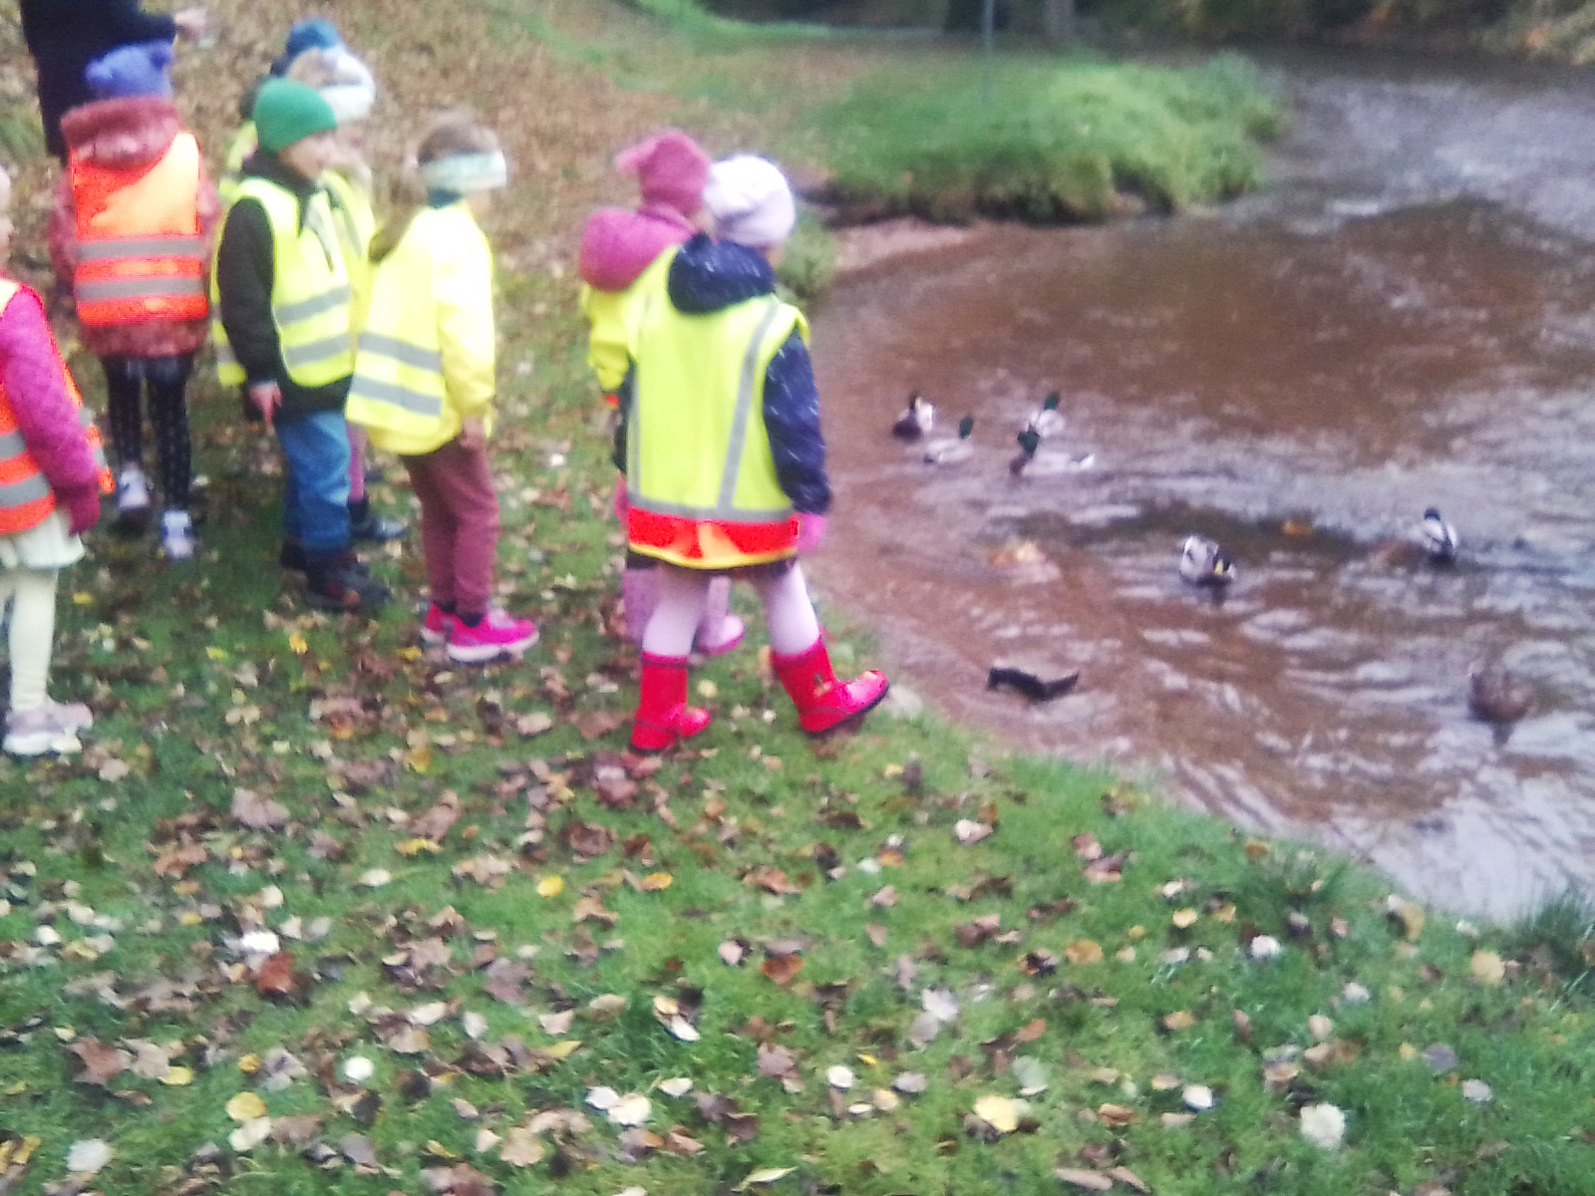
Kultūrinė kompetencija
Tyrinėja artimiausią aplinką A 3.1 A 2.2

Slide 5
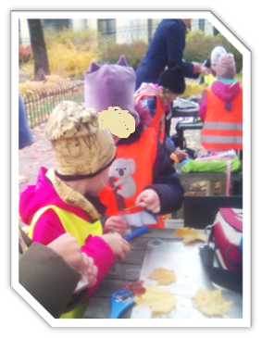
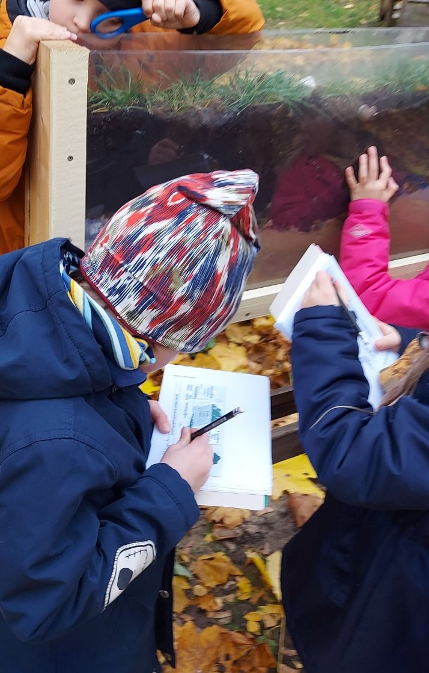
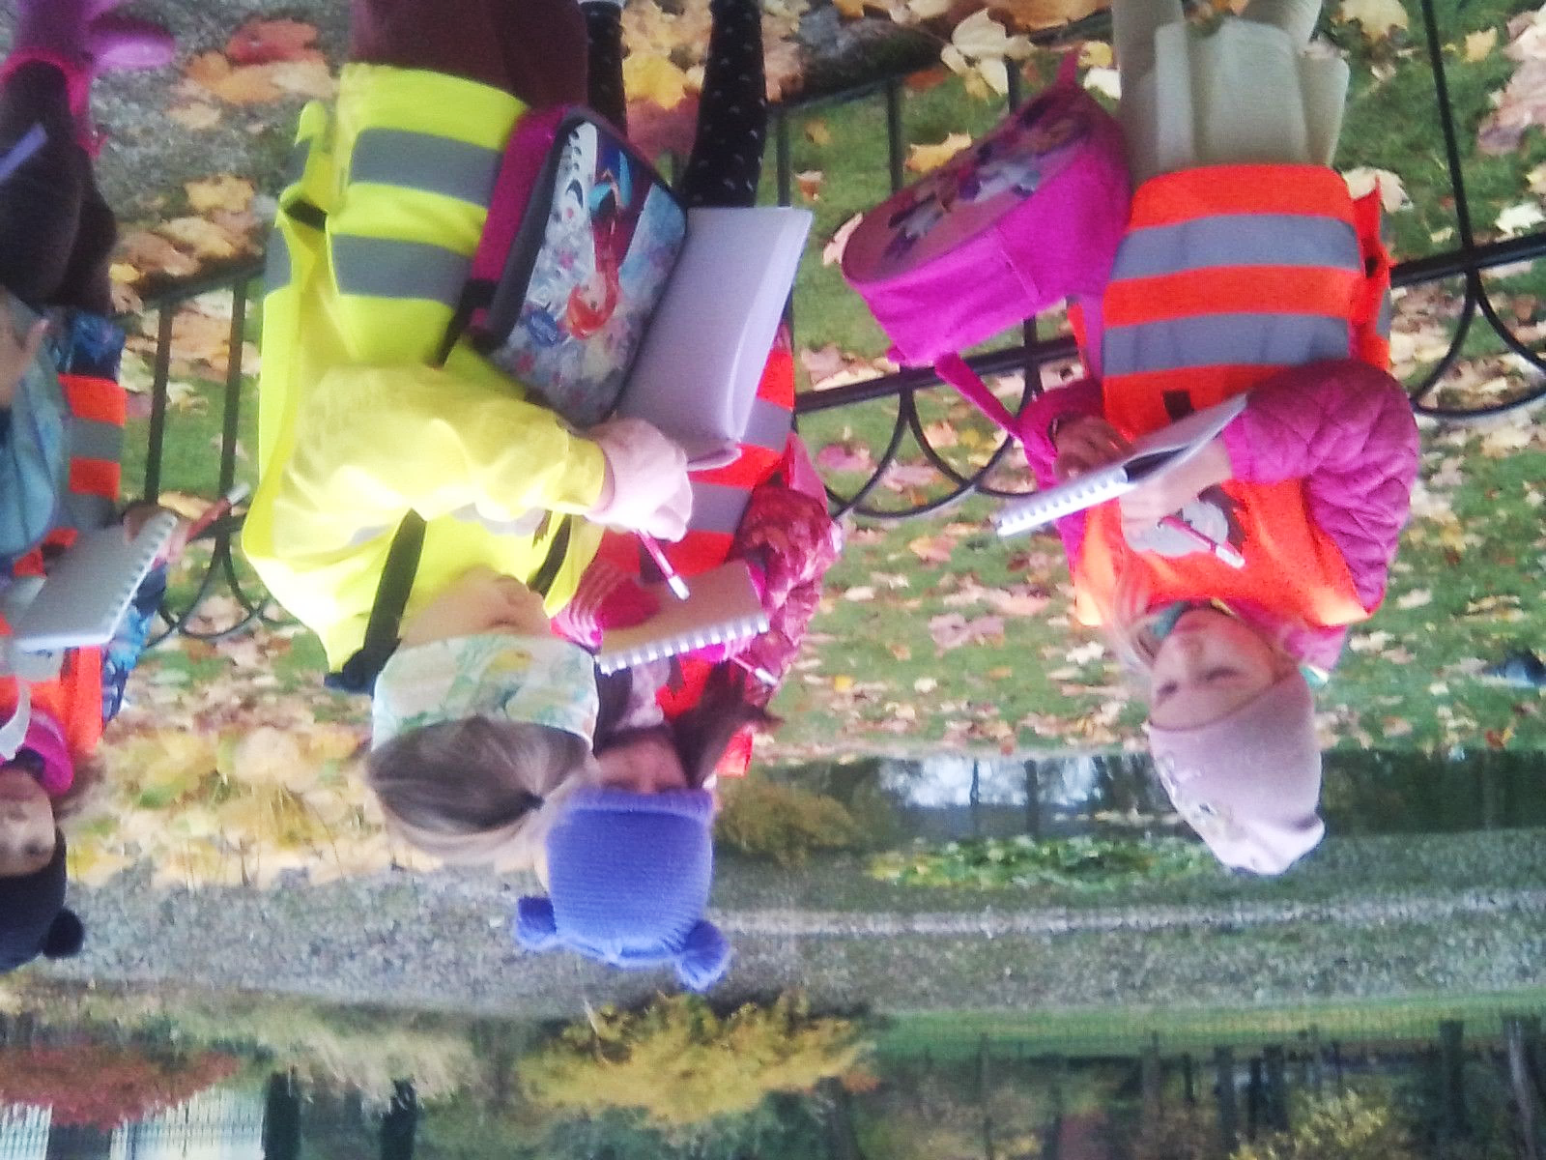
Kūrybiškumo kompetencija
Klausinėdami, dalindamiesi savo fantazija, įgyvendina idėjas A1

Slide 6
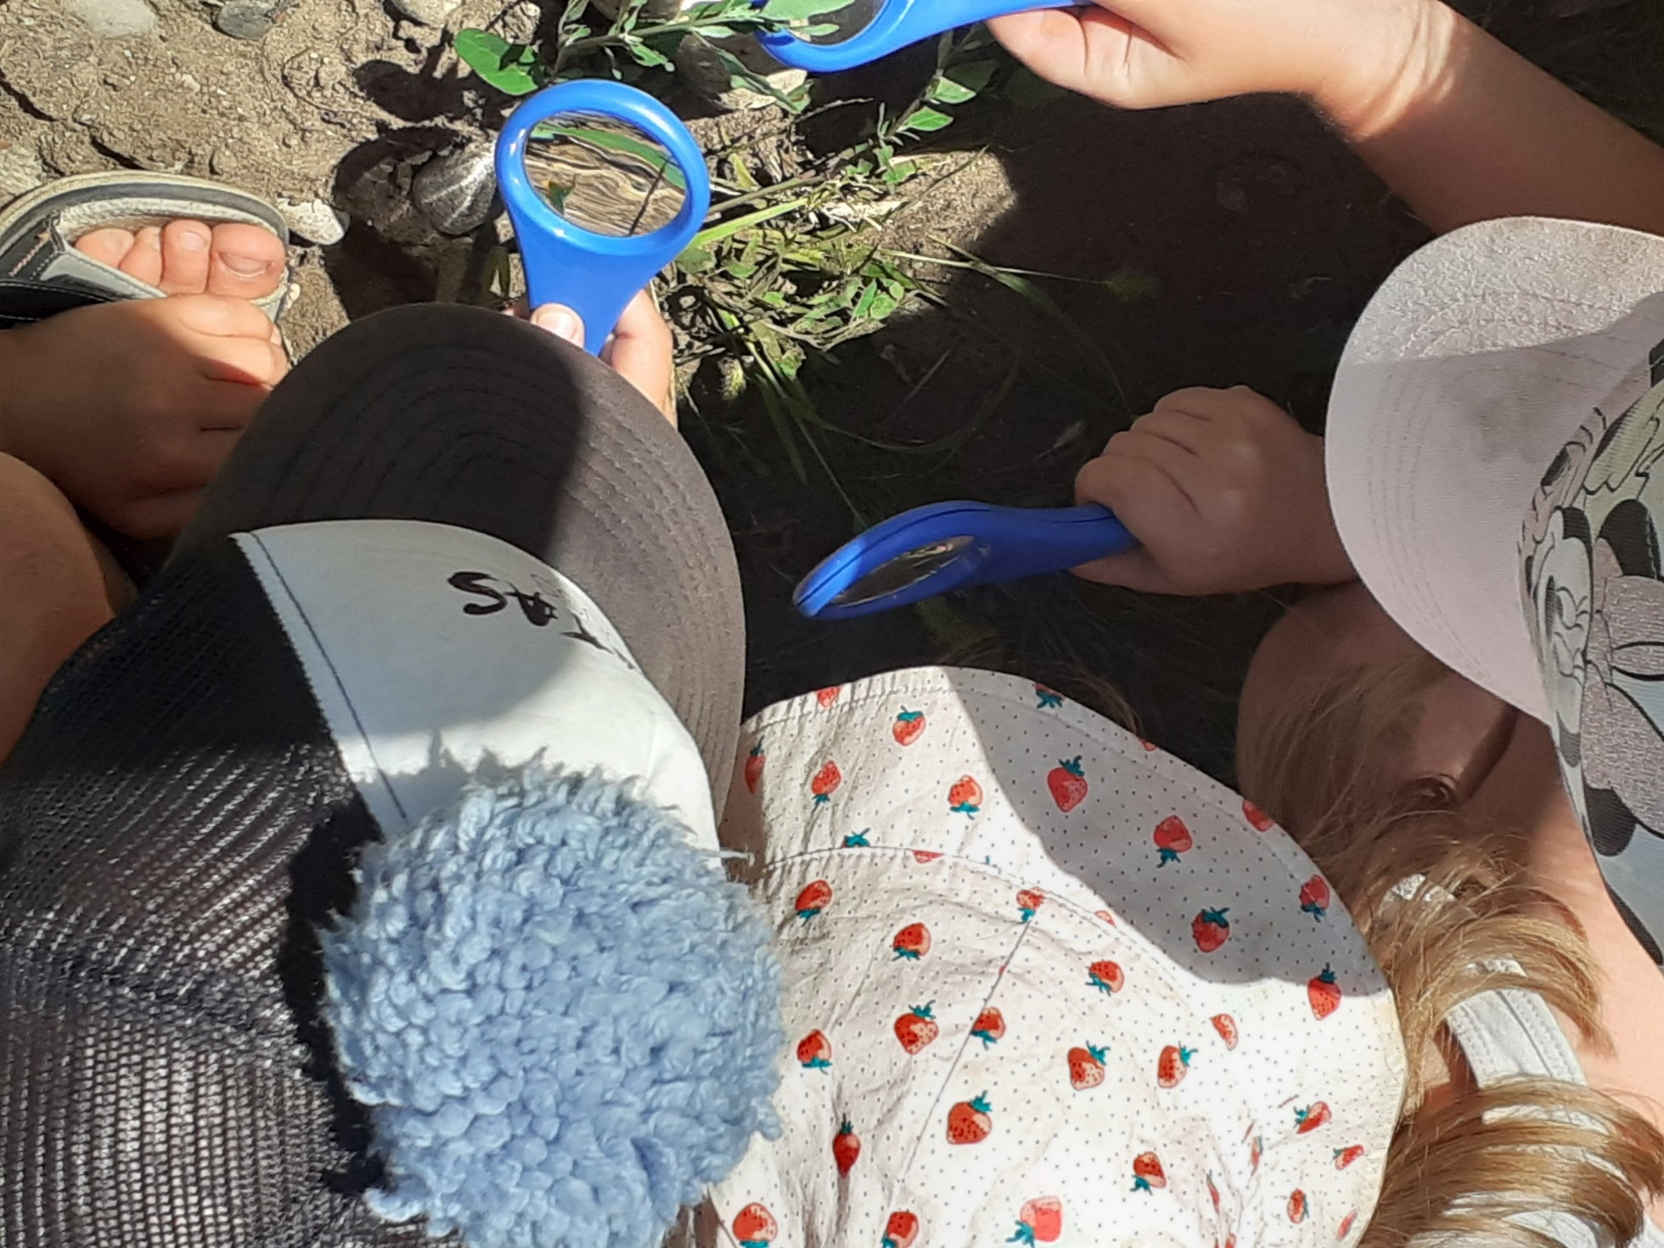
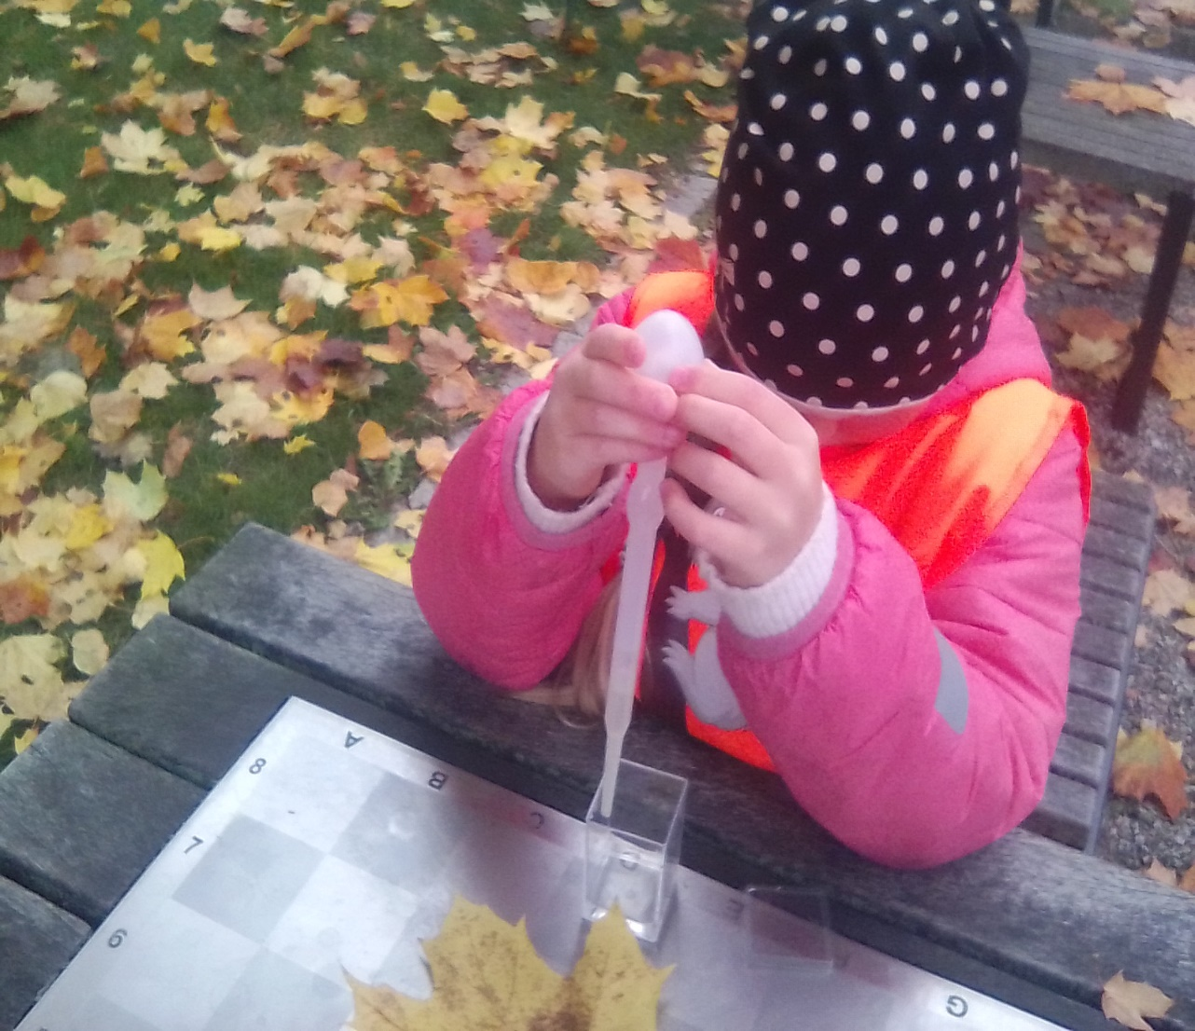
Pažinimo kompetencija
Lygina, grupuoja, analizuoja B1.3
Tiesiogiai stebi, tyrinėja B1 B2

Slide 7
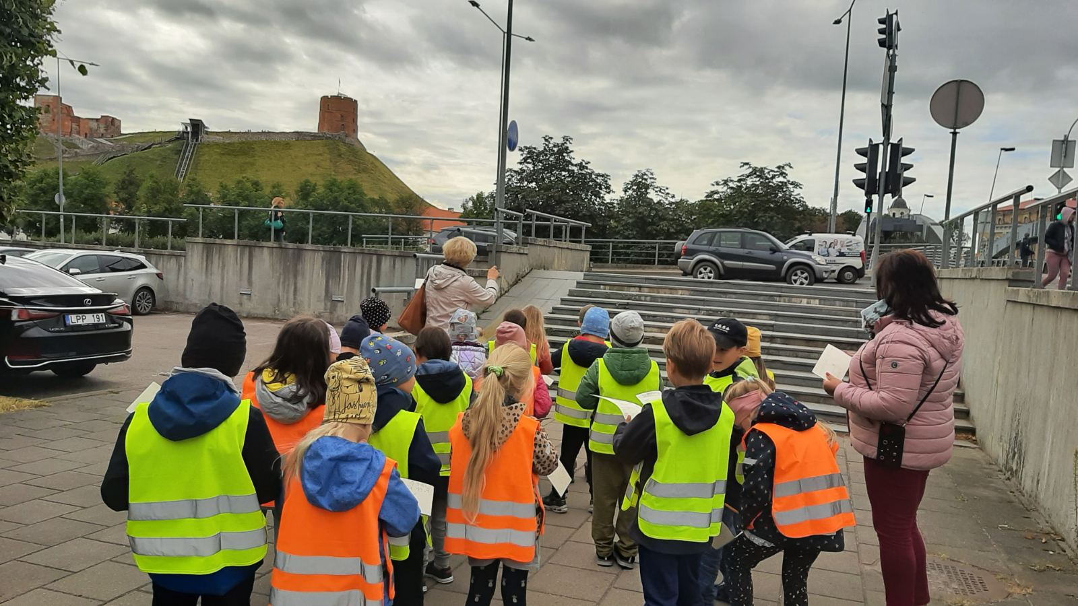
Pilietiškumo kompetencija
Pastebi žmonių veiklos poveikį gamtai C C1
Ugdo pilietinę atsakomybę C2

Slide 8
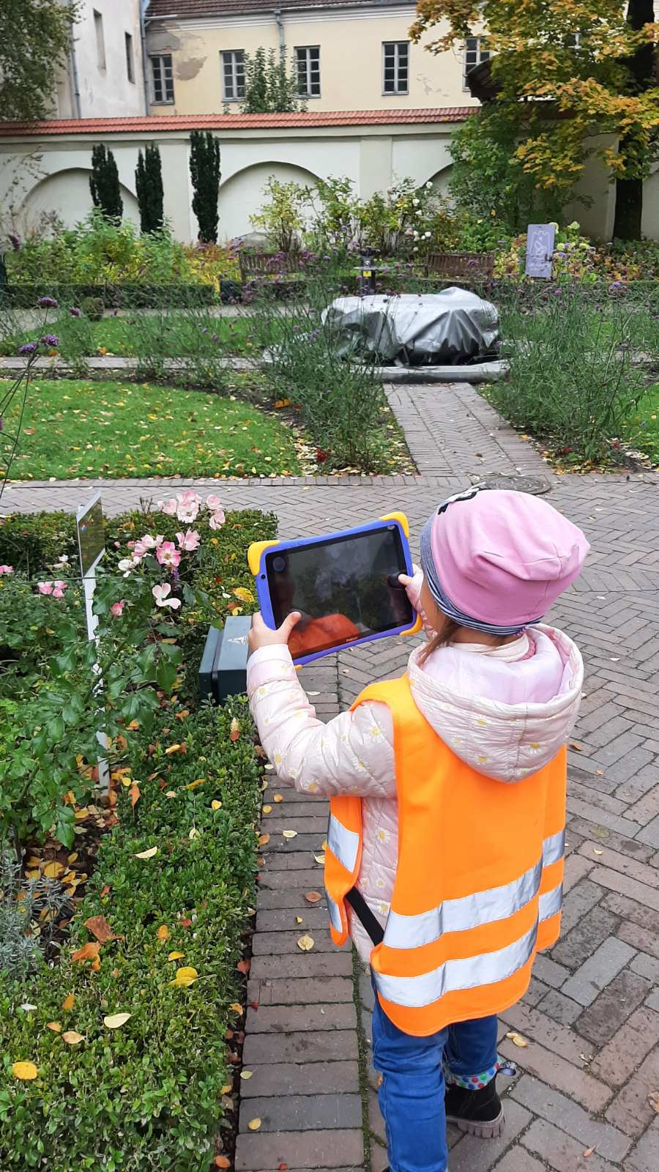
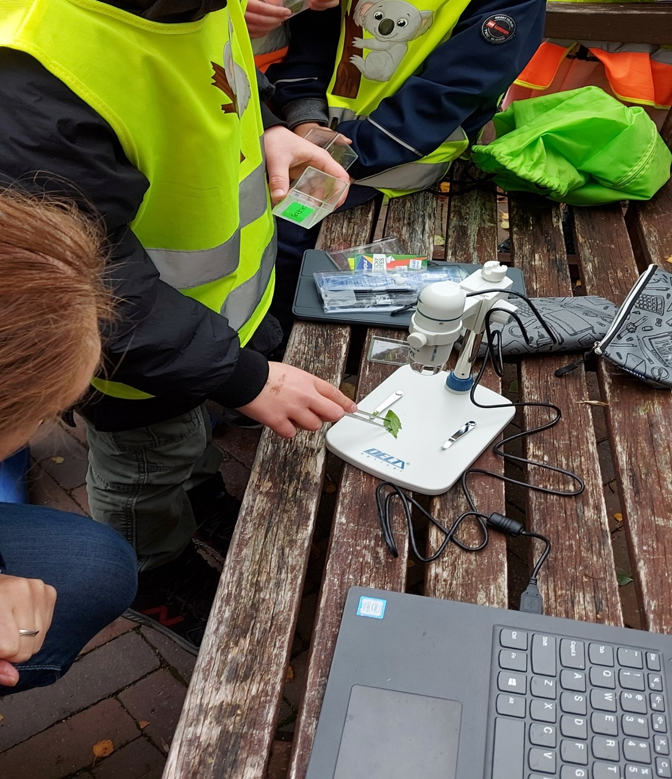
Skaitmeninė kompetencija
Mokosi atsakingai ir saugiai naudotis įvairiais skaitmeniniais įrenginiais B2 B4.2
Naudoja žingsnių skaičiavimo programėlę B2.3

Slide 9
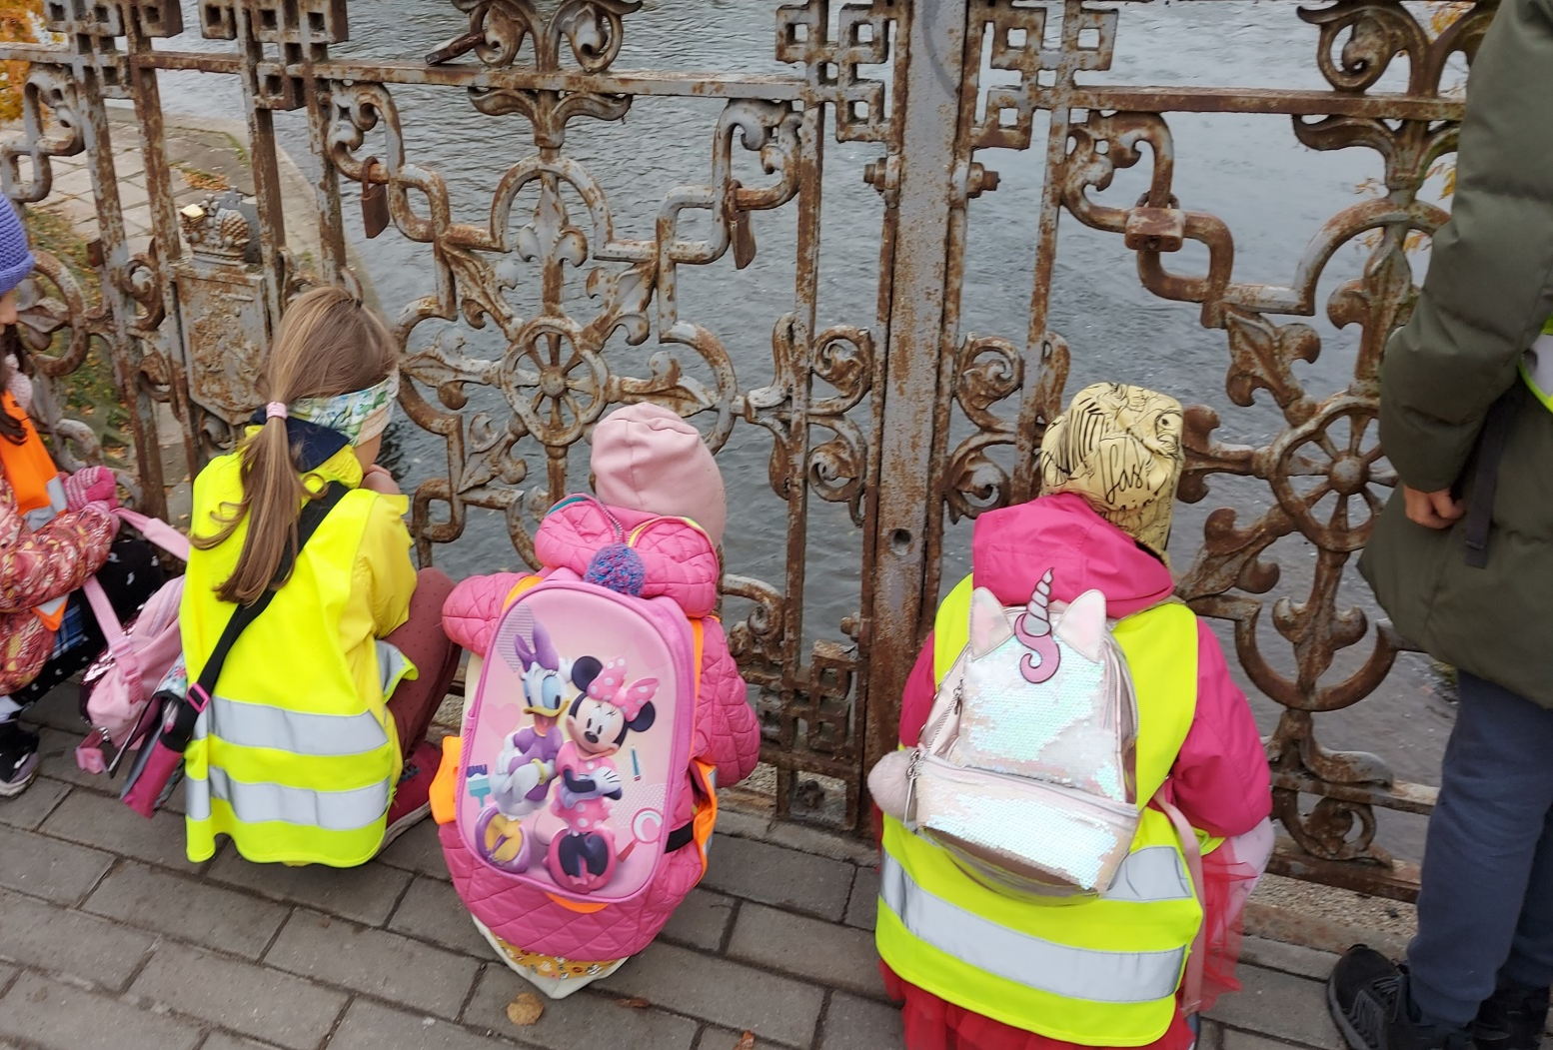
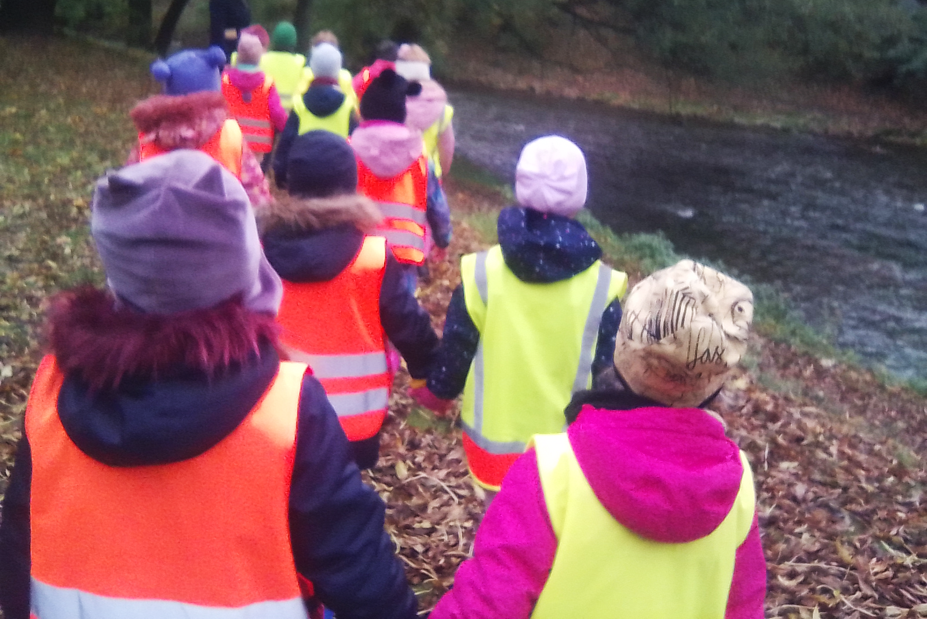
Socialinė – emocinė ir sveikos gyvensenos kompetencija
Supranta saugaus elgesio taisyklių svarbą C2

Slide 10
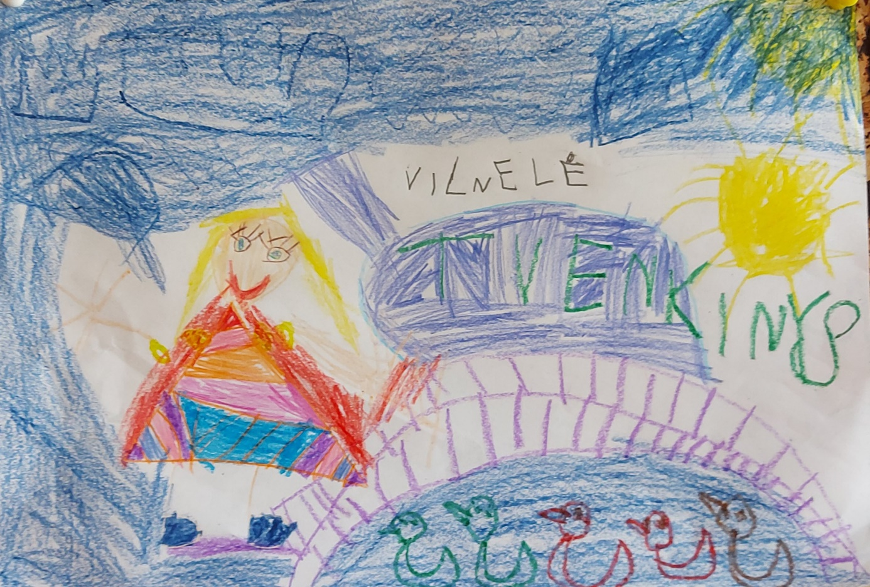
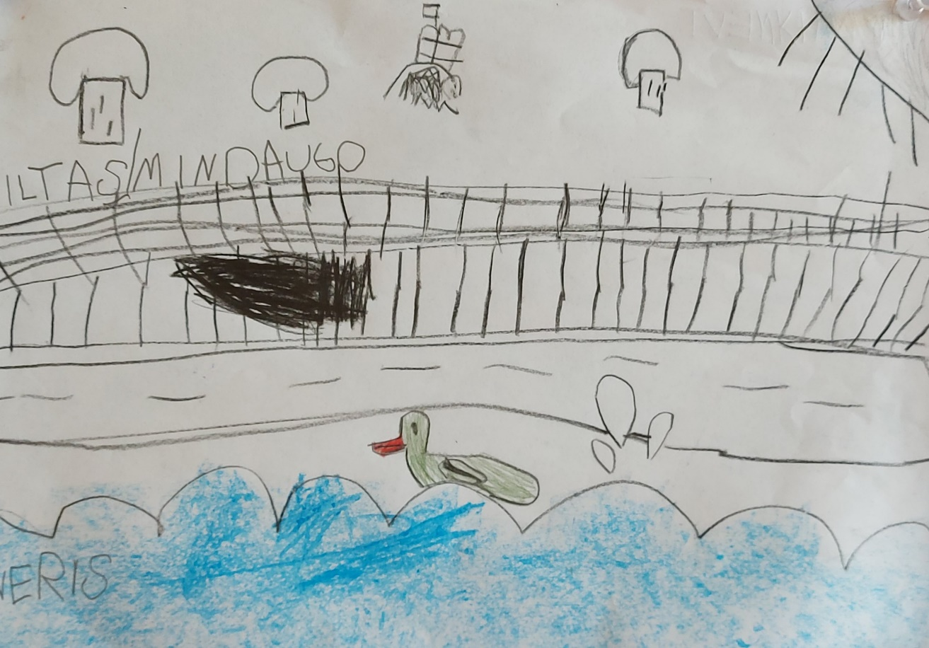
Ačiū už dėmesį

